Slide 1
PROBLEMA PRACTICO DE DISTRIBUCION DE FRECUENCIAS.
Se tiene las siguientes calificaciones alcanzadas por los trabajadores de una gran empresa
41, 47, 42, 45, 48, 52, 54, 55,55,58, 57,56, 51, 58, 57,56, 56, 54, 51, 51, 50,50,49, 61, 61, 65, 65, 64, 60, 60, 66, 66, 67, 68, 69, 67,67,66,64, 62, 62, 62, 64, 65,68,68,66,65,63,63, 70,70, 71, 71, 71, 72, 73, 76, 77, 77, 78, 79, 79, 78, 76, 80, 81, 82, 82, 83, 87.
Elaborar una tabla de distribución de frecuencias con el numero adecuado de clases e interprete sus resultados obtenidos.

Slide 2
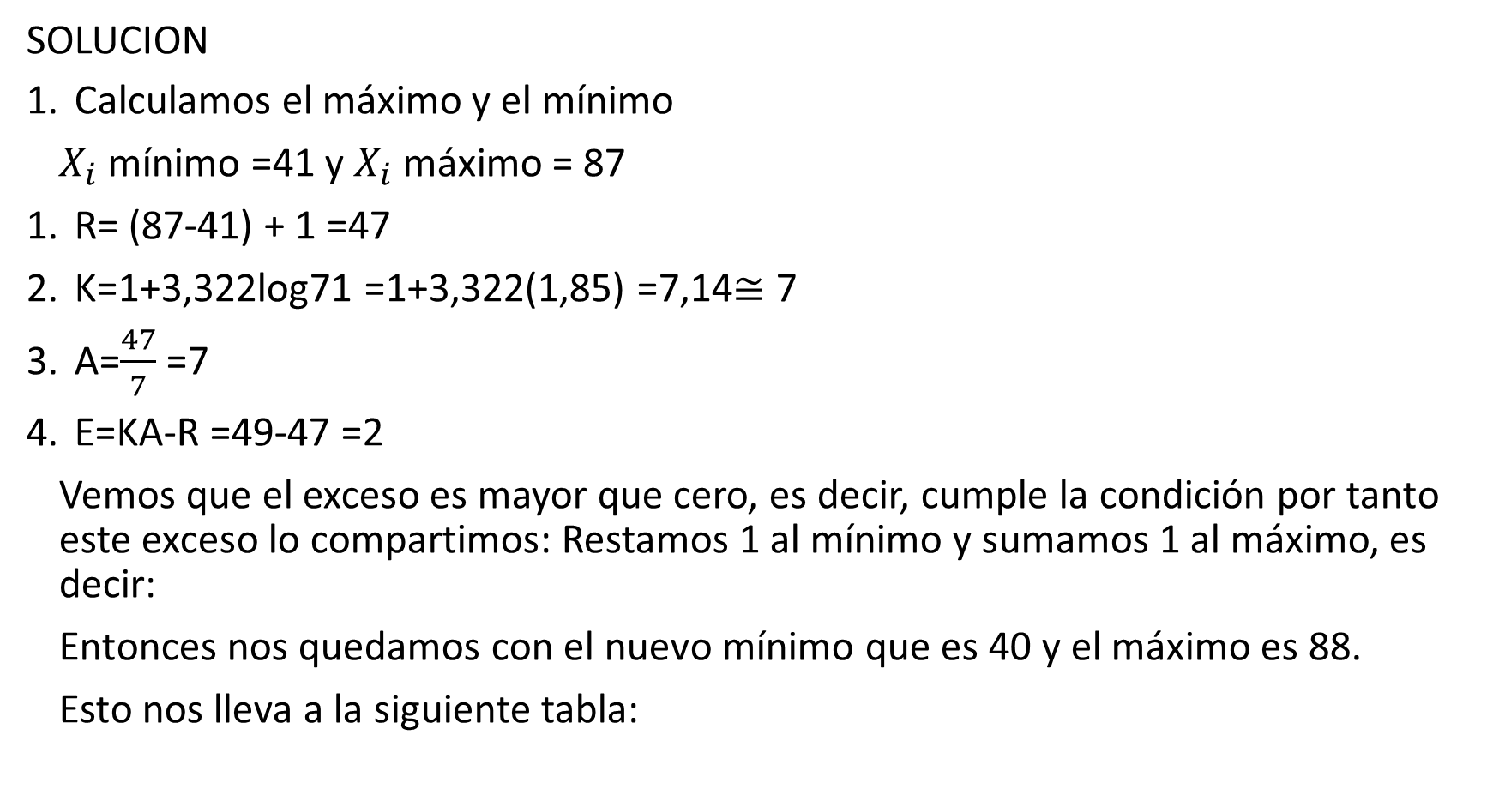
SOLUCION
Calculamos el máximo y el mínimo
$X_{i}$ mínimo =41 y $X_{i}$ máximo = 87
R= (87-41) + 1 =47
K=1+3,322log71 =1+3,322(1,85) =7,14$≅$ 7
A=$\frac{47}{7}$ =7
E=KA-R =49-47 =2
Vemos que el exceso es mayor que cero, es decir, cumple la condición por tanto este exceso lo compartimos: Restamos 1 al mínimo y sumamos 1 al máximo, es decir:
Entonces nos quedamos con el nuevo mínimo que es 40 y el máximo es 88.
Esto nos lleva a la siguiente tabla:

Slide 3
CALIFIC | fi | Xi | hi | hi% | Fi | CLASES REALES
40 46 | 3 | 43 | 0,042 | 4,2 | 3 | 39,5 46,5
47 53 | 8 | 50 | 0,113 | 11,3 | 11 | 46,5 53,5
54 60 | 14 | 57 | 0,197 | 19,7 | 25 | 53,5 60,5
61 67 | 21 | 64 | 0,296 | 29,6 | 46 | 60,5 67,5
68 74 | 11 | 71 | 0,155 | 15,5 | 57 | 67,5 74,5
75 81 | 10 | 78 | 0,141 | 14,1 | 67 | 74,5 81,5
82 88 | 4 | 85 | 0,056 | 5,6 | 71 | 81,5 88,5
TOTAL | 71 |  | 1,00 | 100

